Slide 1
半监督学习
浙江大学
赵洲

Slide 2
概述
未标记样本
生成式方法
半监督SVM
图半监督学习
基于分歧的方法
半监督聚类

Slide 3
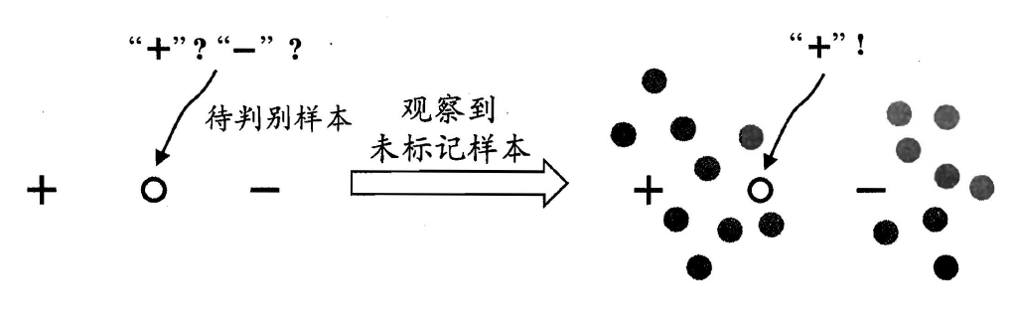
1. 未标记样本
"有标记" (labeled)样本
"未标记" (unlabeled)样本

Slide 4
1. 未标记样本
半监督学习：让学习器不依赖外界交互、自动地利用未标记样本来提升学习性能。
聚类假设：假设数据存在簇结构，同一个簇的样本属于同一个类别
流形假设：假设数据分布在一个流形结构上，邻近的样本拥有相似的输出值

Slide 5
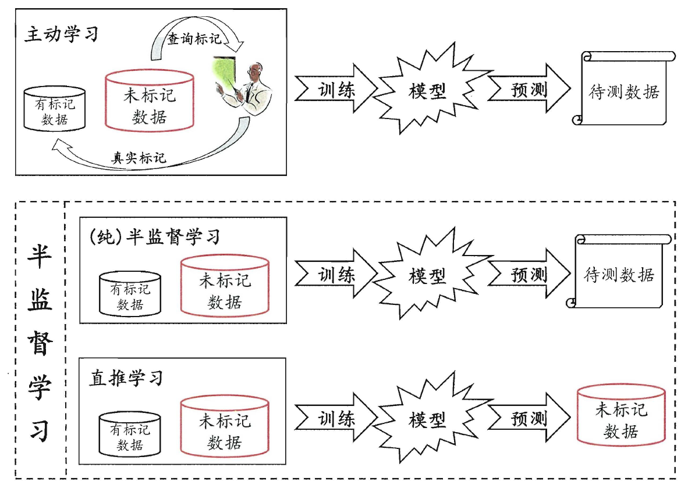
1. 未标记样本

Slide 6
1. 未标记样本
纯(pure)半监督学习：假定训练数据中的未标记样本并非待预测的数据
→基于“开放世界”假设
直推学习：假定学习过程中所考虑的未标记样本恰是待预测数据，学习的目的就是在这些未标记样本上获得最优泛化性能
→基于“封闭世界”假设

Slide 7
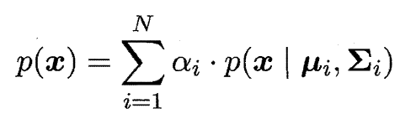

2. 生成式方法
给定样本$x$， 其真实类别标记为$y∈𝒴$，其中$𝒴=\{1,2,…,N\}$为所有可能的类别。假设样本由高斯混合模型生成，且每个类别对应一个高斯混合成分。数据样本是基于如下概率密度生成：

Slide 8
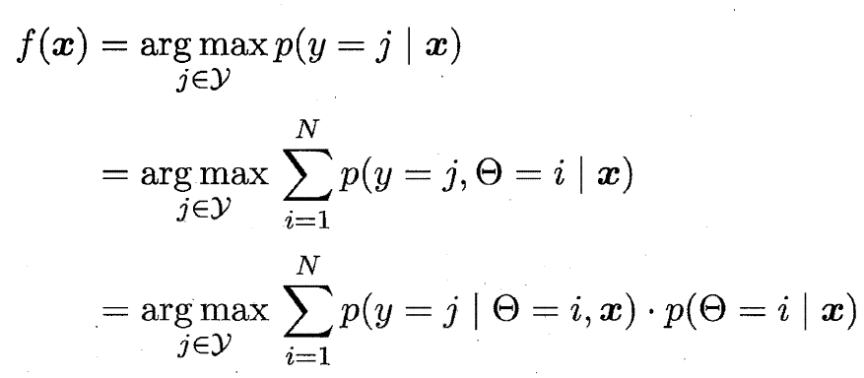
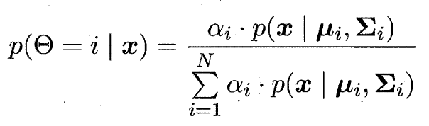
2. 生成式方法
最大化后验概率可知：
其中

Slide 9
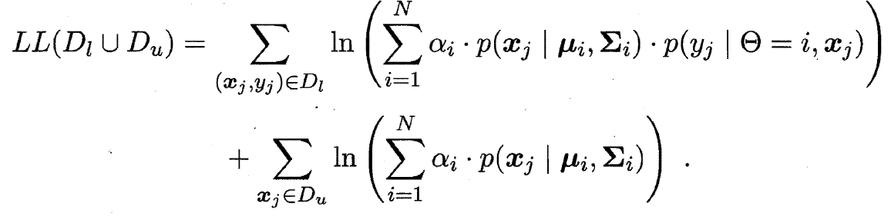
2. 生成式方法
给定有标记样本集和未标记样本集。假设所有样本独立同分布，且都是由同一个高斯混合模型生成的。用极大似然法来估计高斯泪合模型的参数：

Slide 10
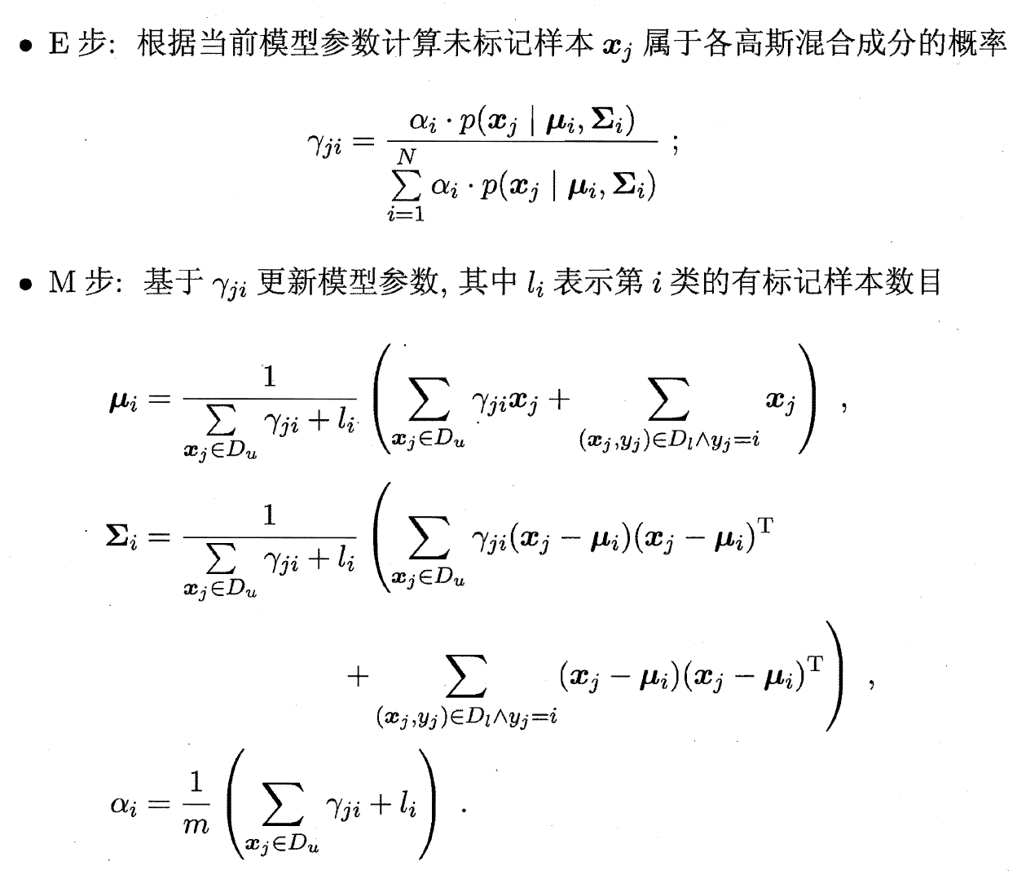
2. 生成式方法
高斯混合模型参数估计可用 EM 算法求解：

Slide 11
2. 生成式方法
高斯混合模型 混合专家模型
朴素贝叶斯模型等
模型假设必须准确，即假设的生成式模型必须与真实数据分布吻合；否则利用未标记数据反倒会降低泛化性能。

Slide 12
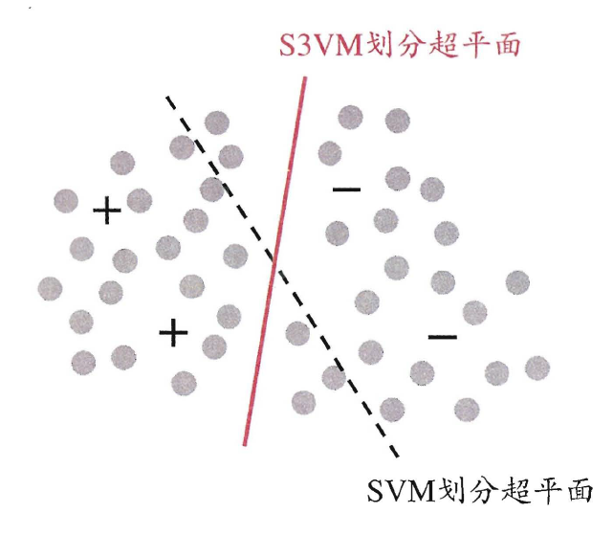
3. 半监督SVM
在考虑未标记样本后， S3VM试图找到能将两类有标记样本分开，且穿过数据低密度区域的划分超平面：

Slide 13
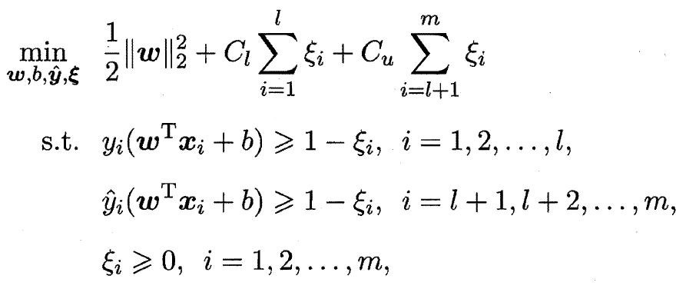
3. 半监督SVM
TSVM：尝试将每个未标记样本分别作为正例或反例，然后在所有这些结果中，寻求一个在所有样本(包括有标记样本和进行了标记指派的未标记样本)上间隔最大化的划分超平面。
TSVM 的学习目标

Slide 14
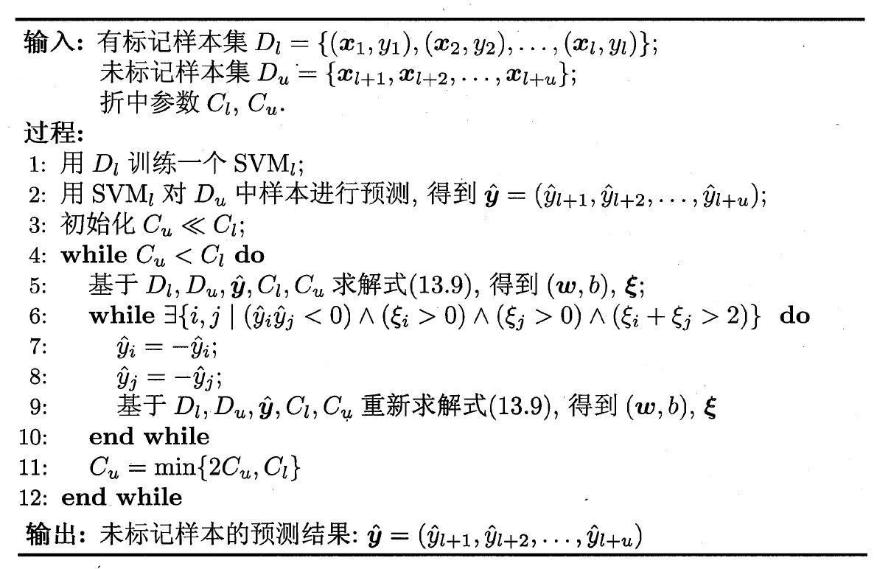
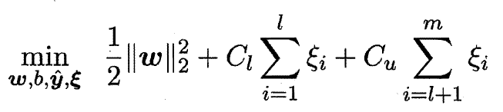
3. 半监督SVM
TSVM 算法：

Slide 15
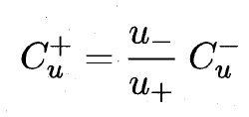
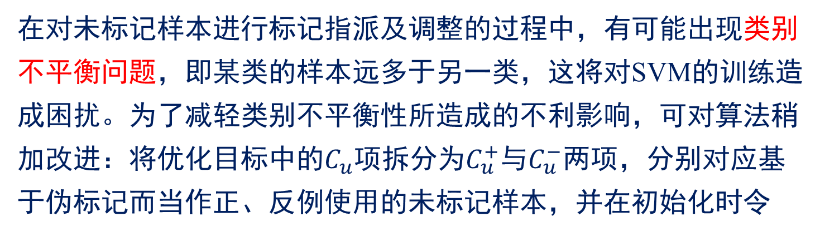
3.半监督SVM
在对未标记样本进行标记指派及调整的过程中，有可能出现类别不平衡问题，即某类的样本远多于另一类，这将对SVM的训练造成困扰。为了减轻类别不平衡性所造成的不利影响，可对算法稍加改进：将优化目标中的$C_{u}$项拆分为$C_{u}^{+}$与$C_{u}^{−}$两项，分别对应基于伪标记而当作正、反例使用的未标记样本，并在初始化时令

Slide 16
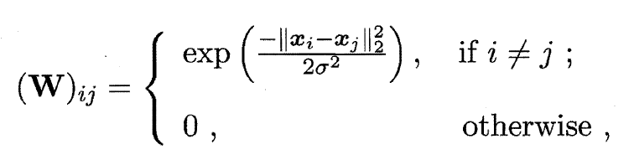
4. 图半监督学习
给定一个数据集，可将其映射为一个图，数据集中每个样本对应于图中一个结点，若两个样本之间的相似度很高(或相关性很强)，则对应的结点之间存在一条边，边的“强度”正比于样本之间的相似度(或相关性)。

Slide 17

4. 图半监督学习
能量函数最小化时即得到最优结果：

Slide 18


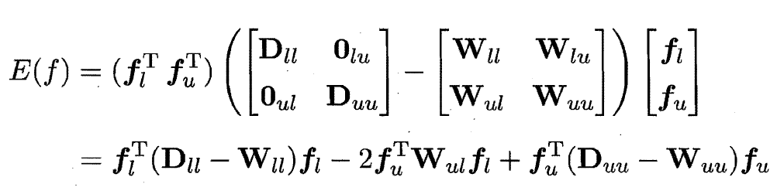



4. 图半监督学习
具有最小能量的函数$f$在有标记样本上满足
在未标记样本上满足 ：

Slide 19
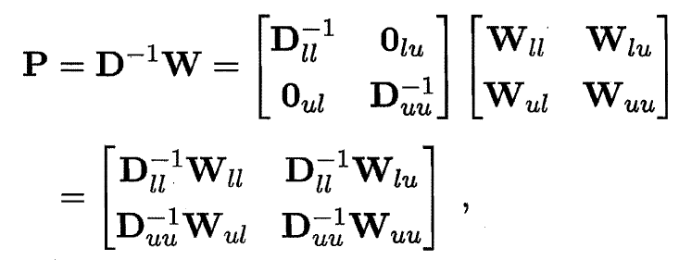

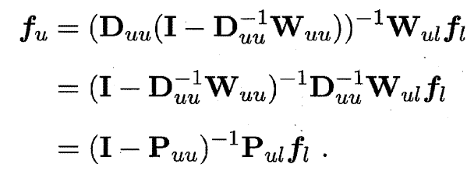
4. 图半监督学习
针对二分类问题的标记传播方法

Slide 20



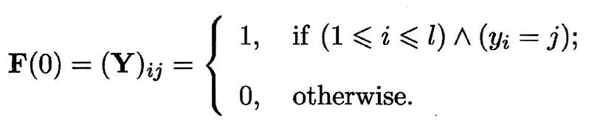



4. 图半监督学习
适用于多分类问题的标记传播方法：
定义一个 的非负标记矩阵
相应的分类规则为：
基于W构造一个标记传播矩阵

Slide 21
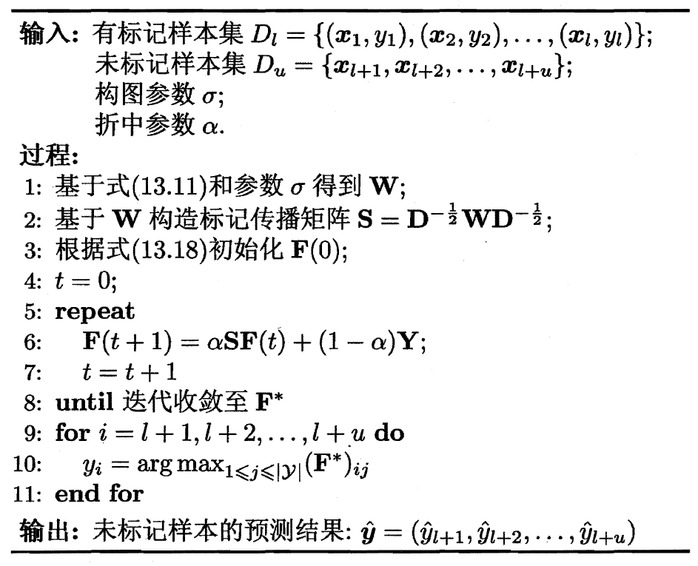
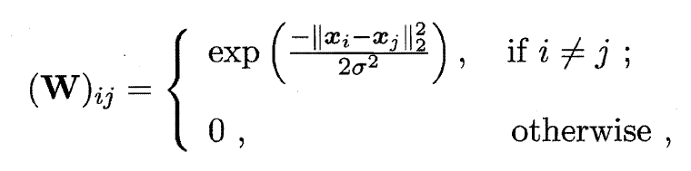
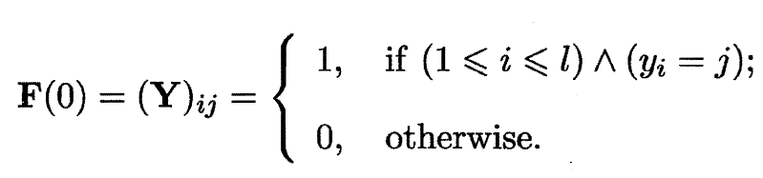
4. 图半监督学习
算法描述：

Slide 22
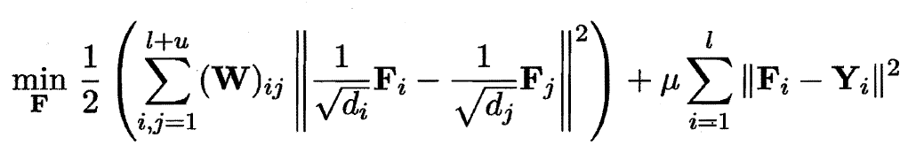
4. 图半监督学习
算法对应于正则化框架：
在存储开销上，这使得此类算法很难直接处理大规模数据
由于构图过程仅能考虑训练样本集，难以判知新样本在图中的位置

Slide 23
5. 基于分歧的方法
多视图数据：
一个数据对象往往同时拥有多个"属性集" (attribute set) ，每个属性集就构成了一个“视图”(view)。
相容性：不同视图所包含的关于输出空间的信息是一致的。
相容互补性：假设数据拥有两个充分且条件独立视图，“充分”是指每个视图都包含足以产生最优学习器的信息；“条件独立”则是指在给定类别标记条件下两个视图独立。

Slide 24
5. 基于分歧的方法
在此情形下，可用一个简单的办法来利用未标记数据：
首先，在每个视图上基于有标记样本分别训练出一个分类器
然后，让每个分类器分别去挑选自己"最有把握的"未标记样本赋予伪标记，并将伪标记样本提供给另一个分类器作为新增的有标记样本用于训练更新……
这个"互相学习、共同进步"的过程不断迭代进行，直到两个分类器都不再发生变化，或达到预先设定的迭代轮数为止

Slide 25
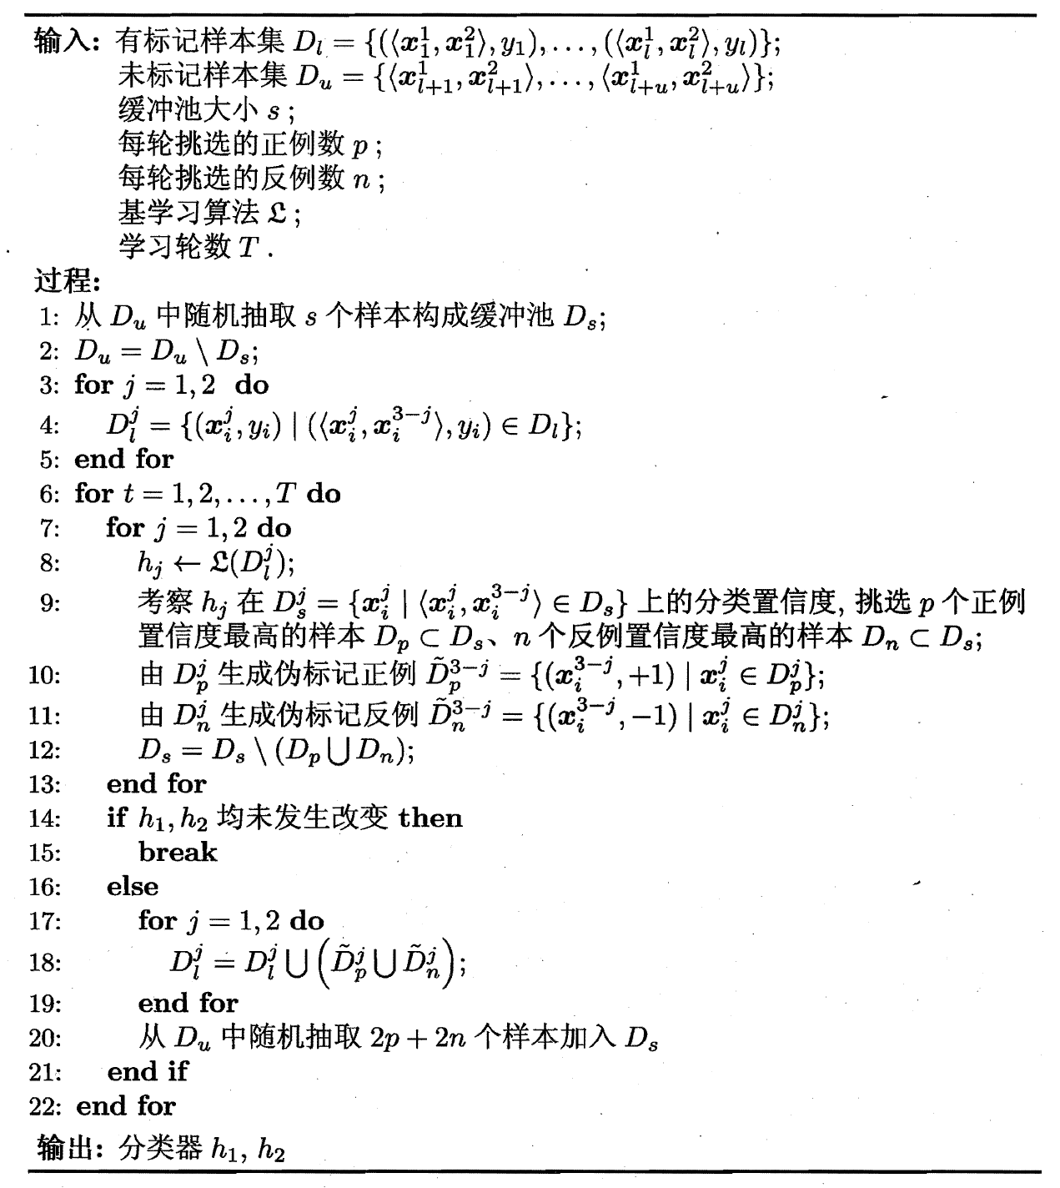
5. 基于分歧的方法
协同训练算法：

Slide 26
6. 半监督聚类
聚类任务中获得的监督信息：
"必连"(must-link) 与"勿连" ( cannot-link) 约束
样本必属于同一个簇 指样本必不属于同一个簇
少量的有标记样本

Slide 27
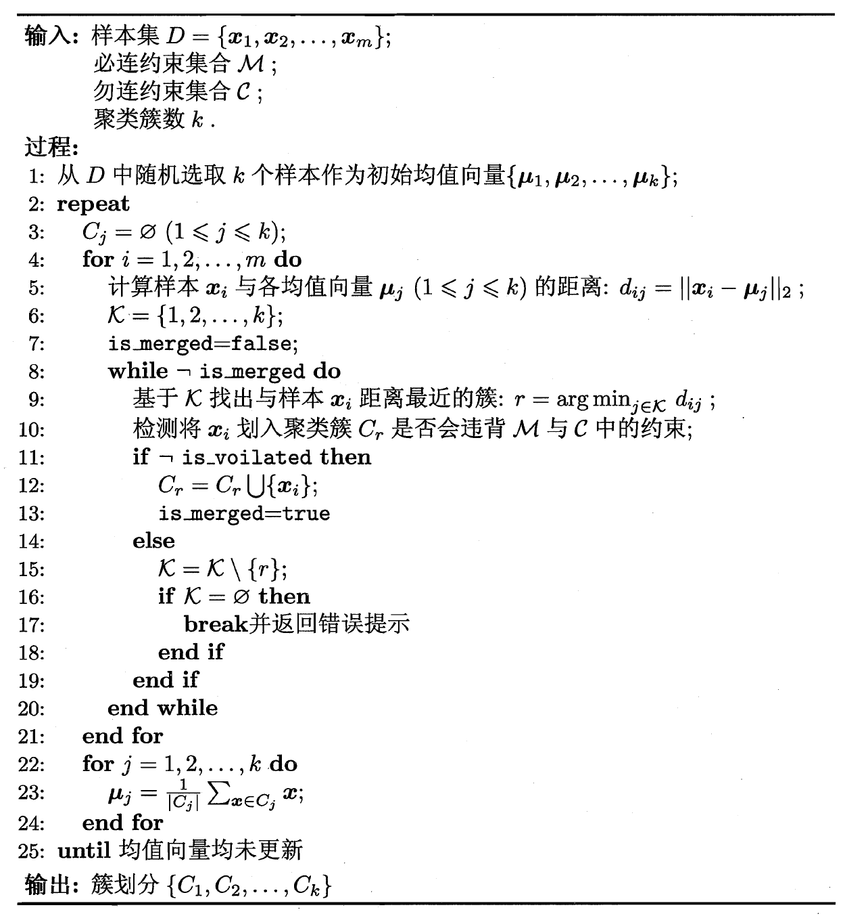
6. 半监督聚类
约束k均值算法：

Slide 28
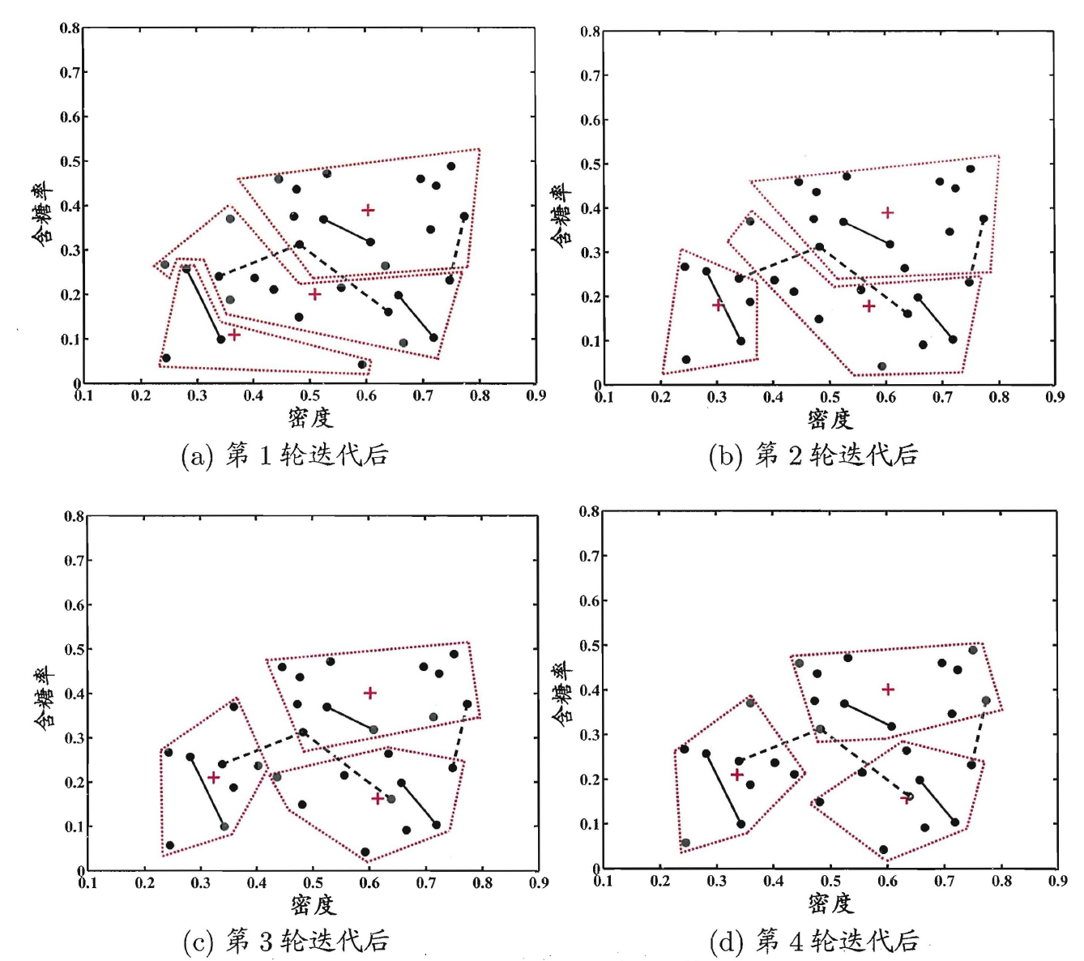
6. 半监督聚类

Slide 29
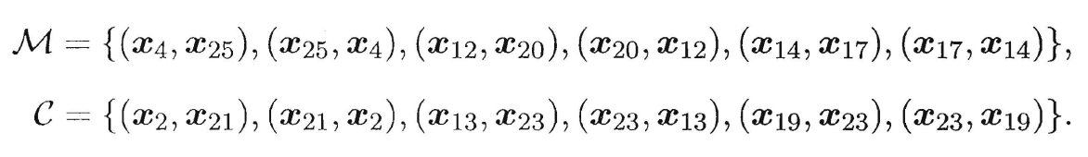
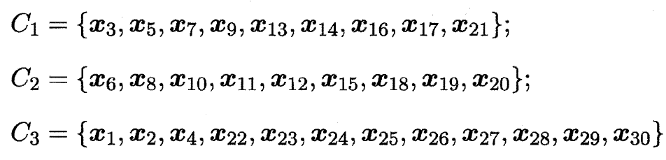

6. 半监督聚类
必连关系集合$ℳ$和勿连关系集合$𝒞$
经5 轮迭代后均值向量不再发生变化(与第4 轮迭代相同)，于是得到最终聚类结果：

Slide 30
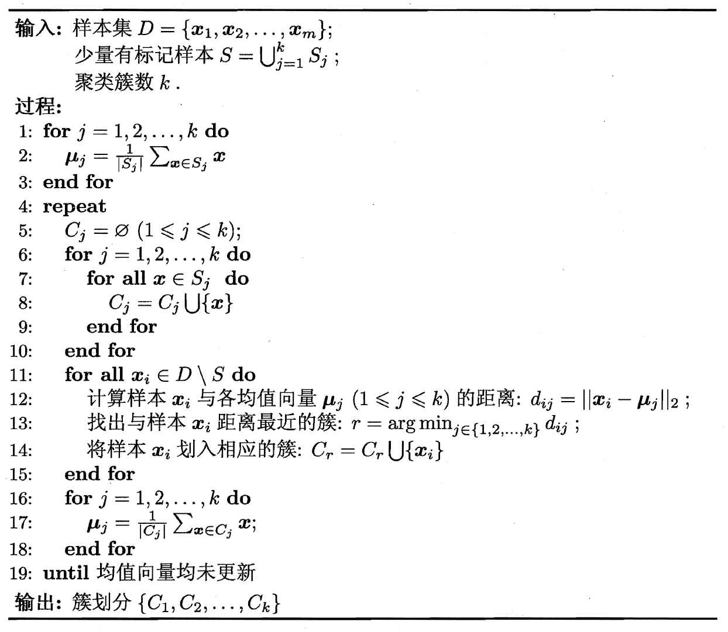
6. 半监督聚类
约束种子k 均值算法：

Slide 31
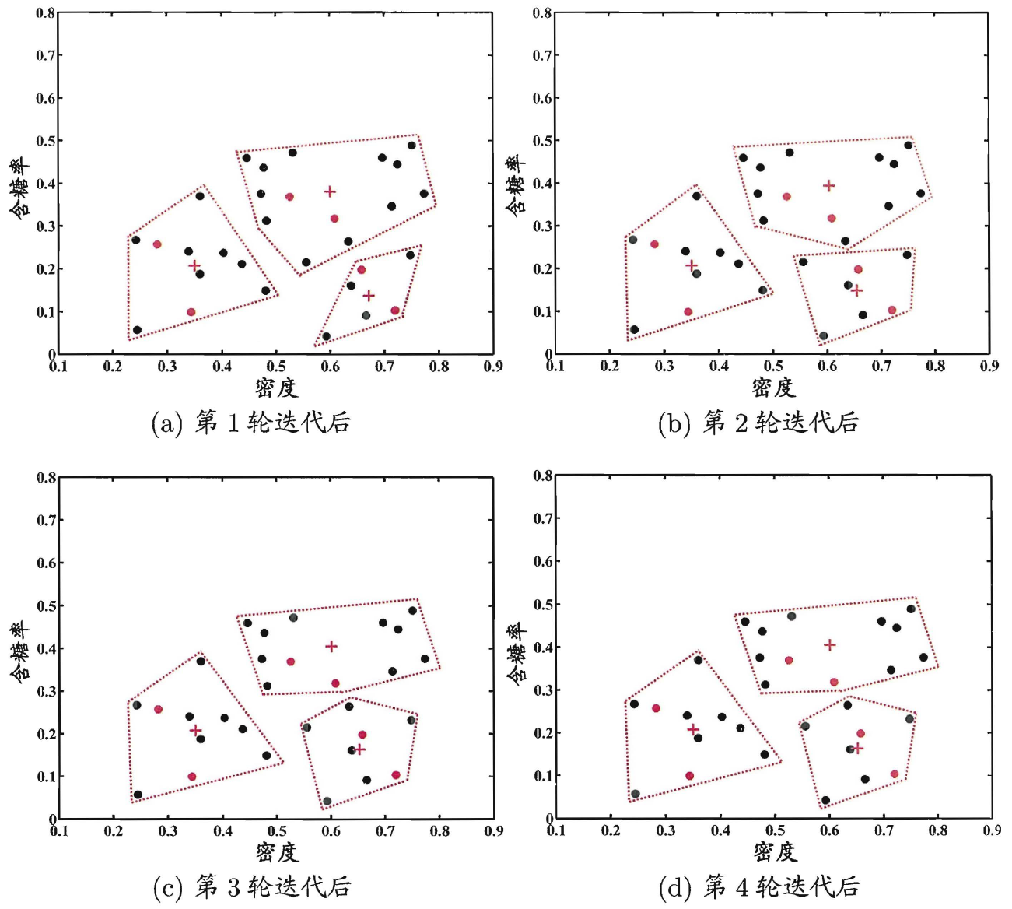
6. 半监督聚类

Slide 32
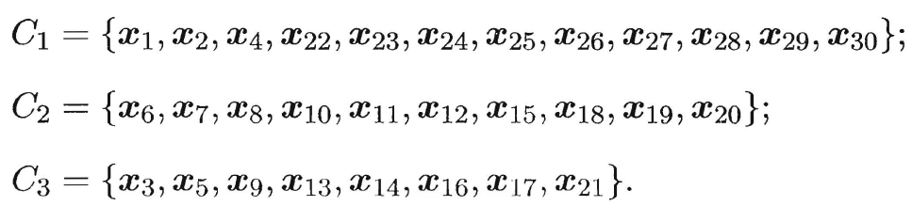
6. 半监督聚类
假定作为种子的有标记样本为：
经4 轮迭代后均值向量不再发生变化(与第3轮迭代相同) ，于是得到最终聚类结果：

Slide 33
End

